Slide 1
Реализация дополнительной образовательной программы с использованием технологий «Сказочные лабиринты игры».
Матвеева А.Ф., МАДОУ «Детский сад № 404»
(ул. Дедюкина, 6а)

Slide 2
Всегда ли вам удаётся заинтересовать ребёнка?
Самый эффективный способ познания мира ребенком – игра.

Slide 3
Технология «Сказочные лабиринты игры» – построение образовательного процесса в игре.

Slide 4
Особенности:
многофункциональность развивающих игр;
вариативность;
сказочность;
взаимосвязь развивающих пособий;
поэтапность;
творческий потенциал каждой игры;
Игра с «открытым кодом».

Slide 5
На протяжении учебного года велась кружковая деятельность в рамках Дополнительная Образования по развитию интеллектуально-творческих способностей, а также познавательных процессов у детей 3-4-х и 4-5-ти лет с использованием игр В.Воскобовича:
Графические средства («Игровизор», альбомы, трафареты)
Игра
Творческие средства (комплект «Геоконт», комплект «Игровой квадрат», «Прозрачные льдинки», «Математические корзинки», кораблики.
Образные средства («Фиолетовый лес», сказочные персонажи)
Фронтальные игровые средства (коврограф «Ларчик» с приложениями)

Slide 6
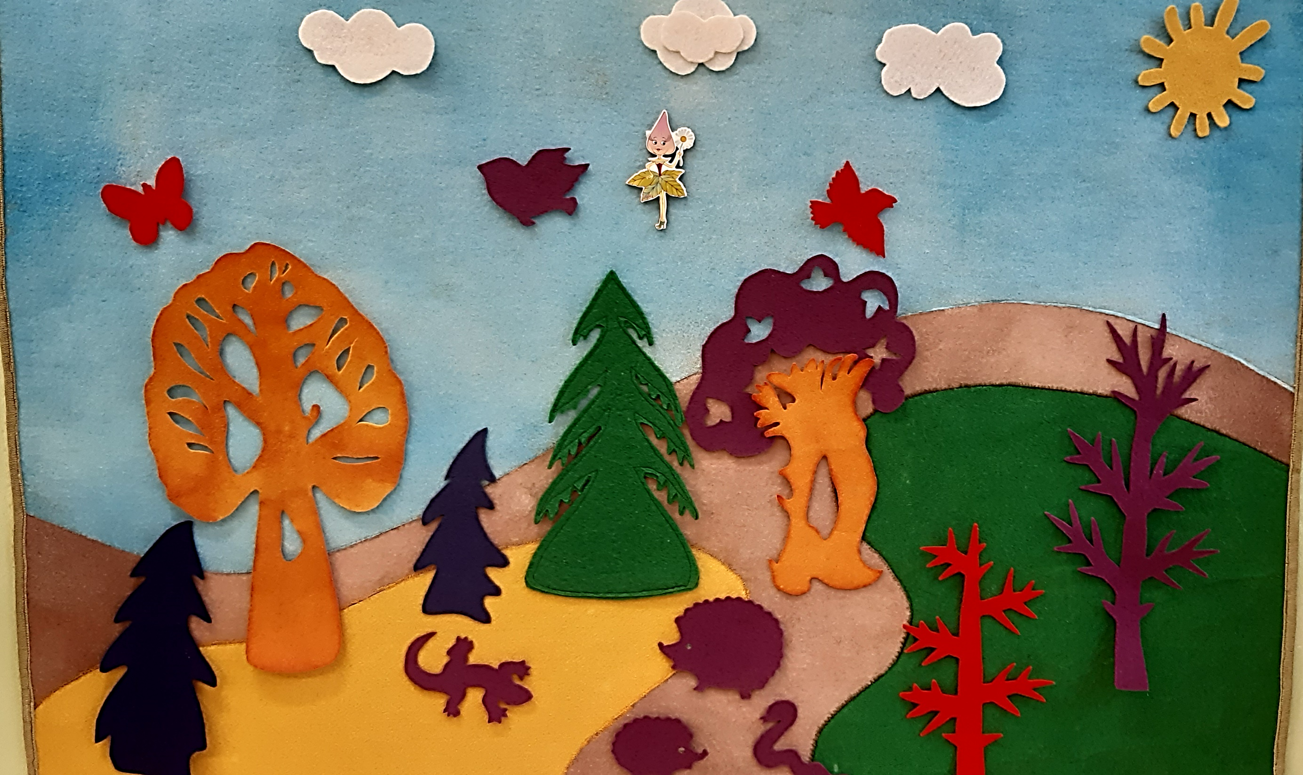
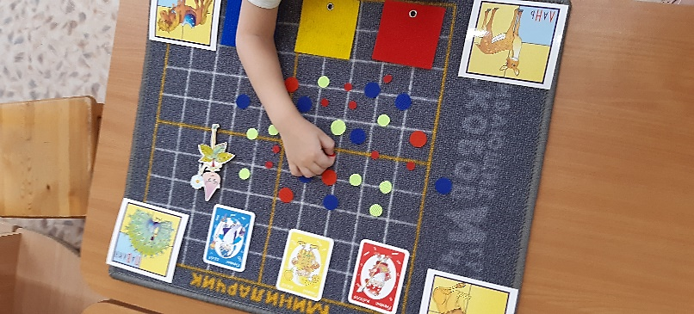
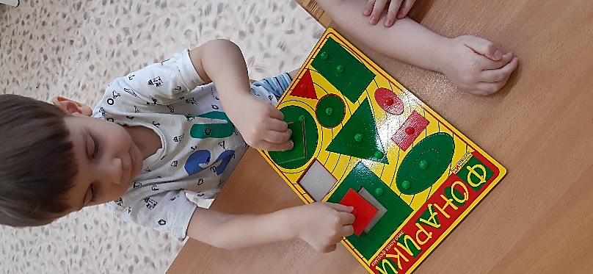
Развитие познавательных способностей
1. Сенсорное развитие (восприятие: форма, цвет, размер)

Slide 7
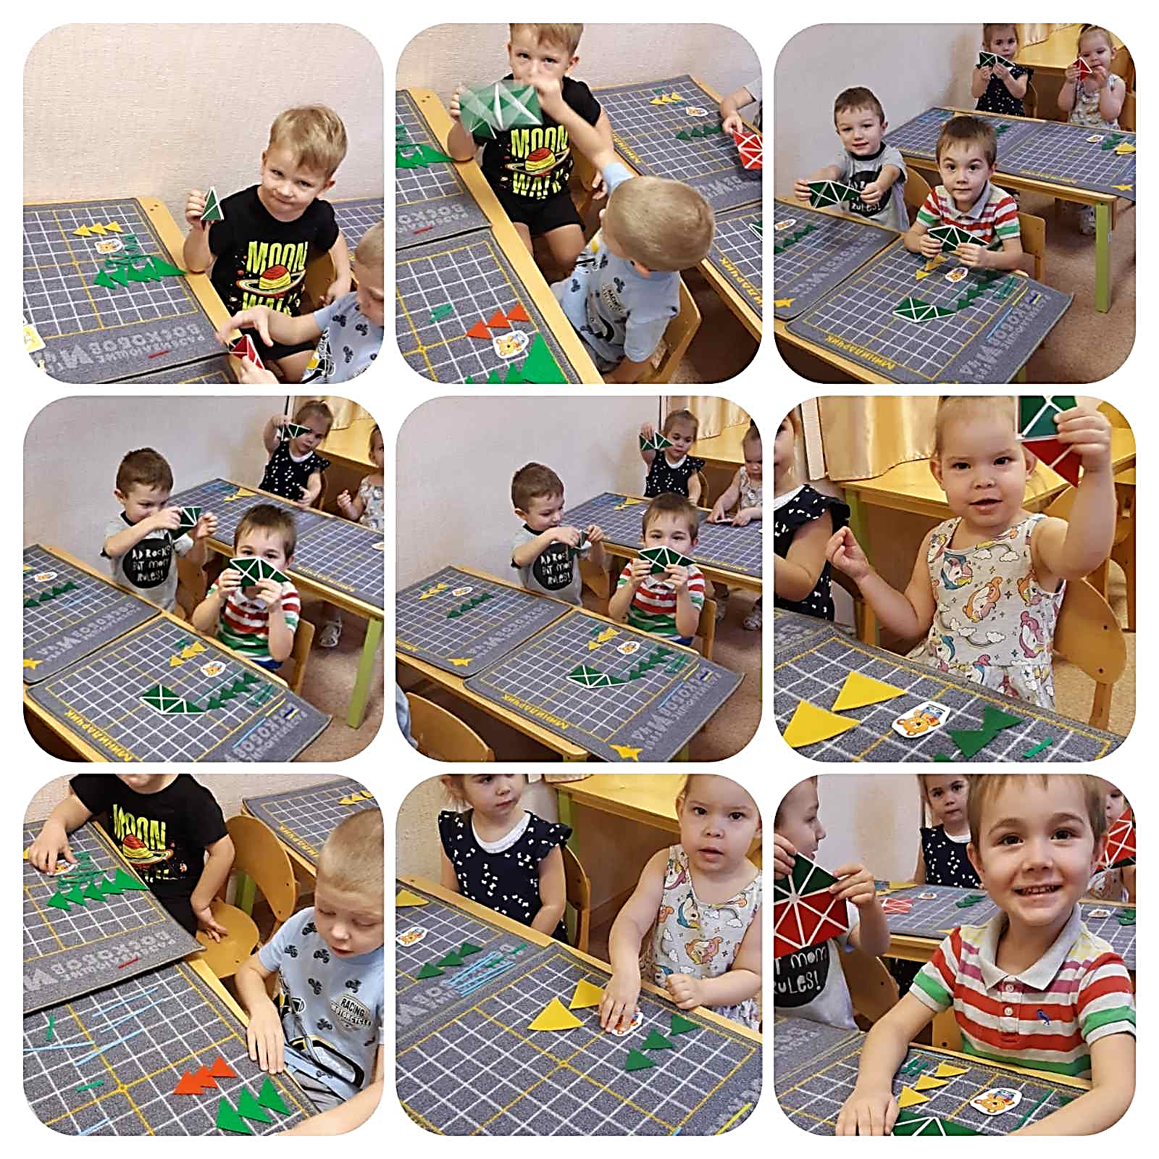

Slide 8
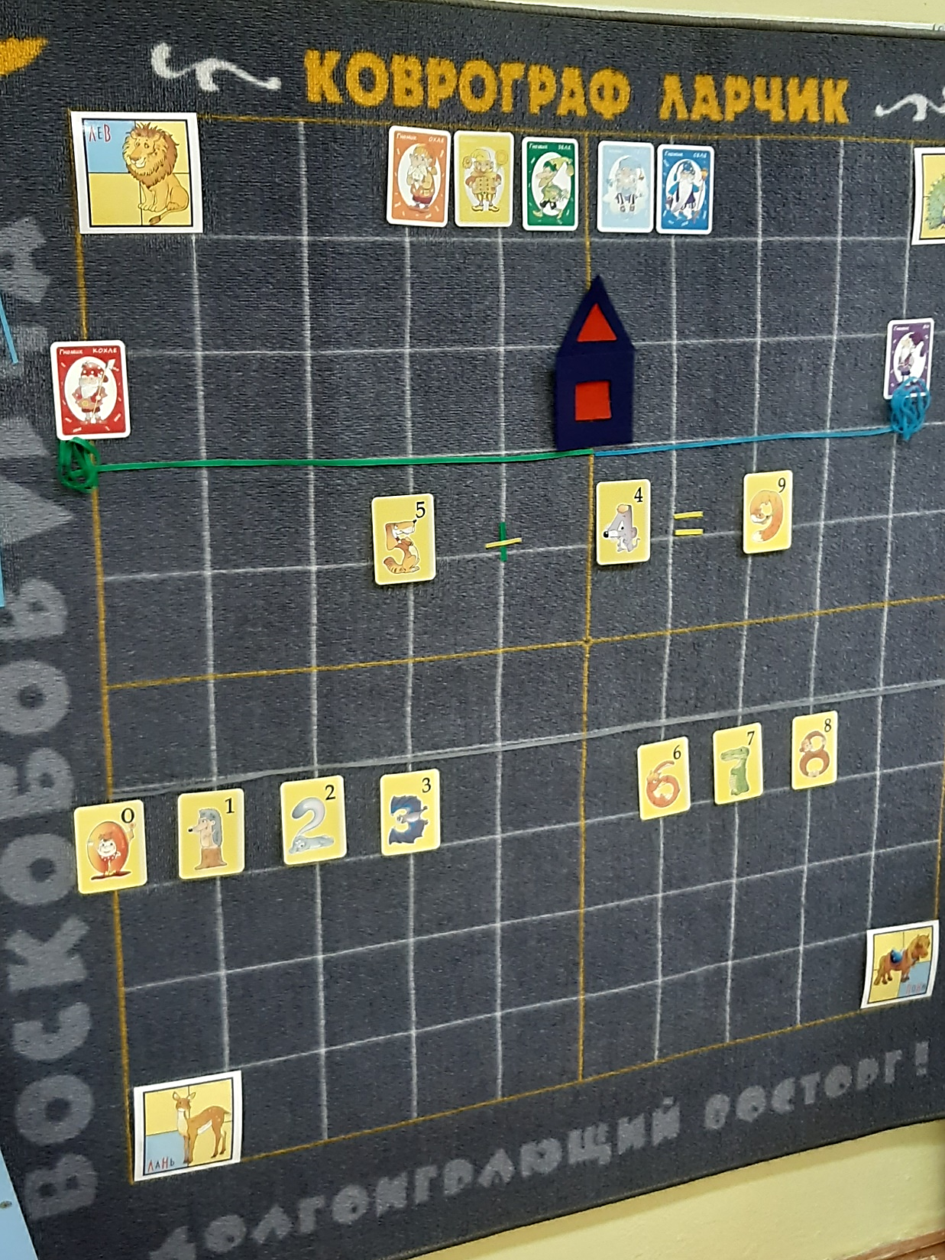
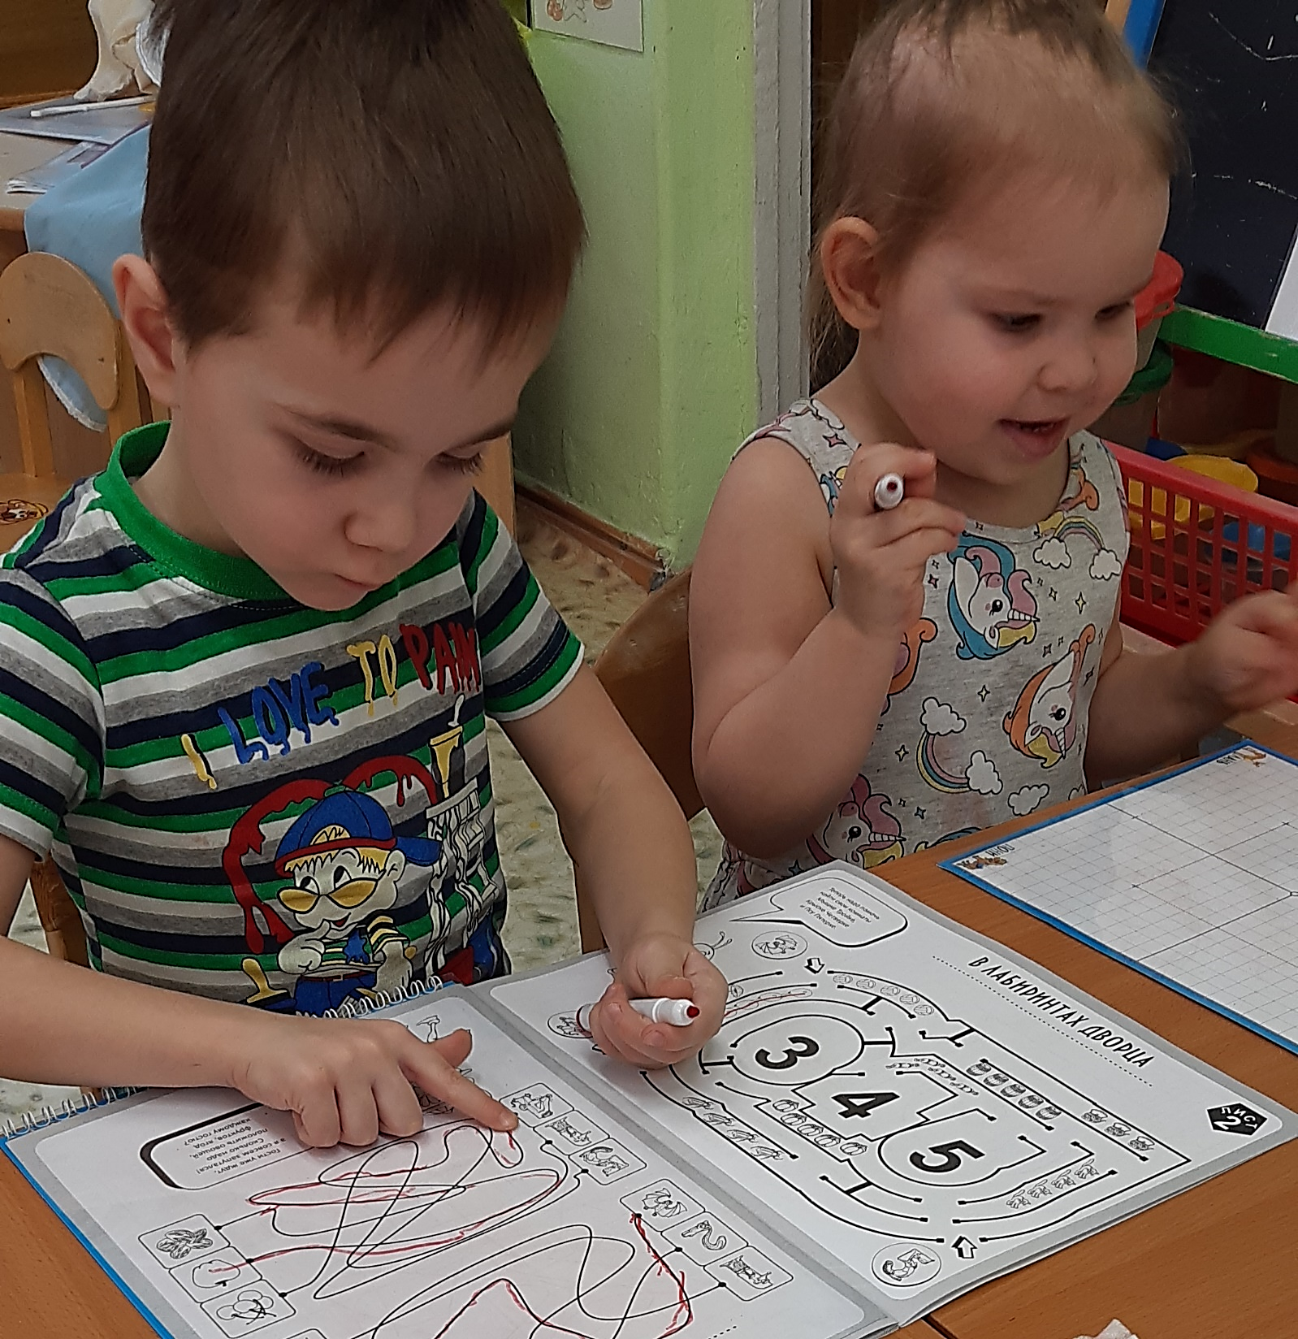
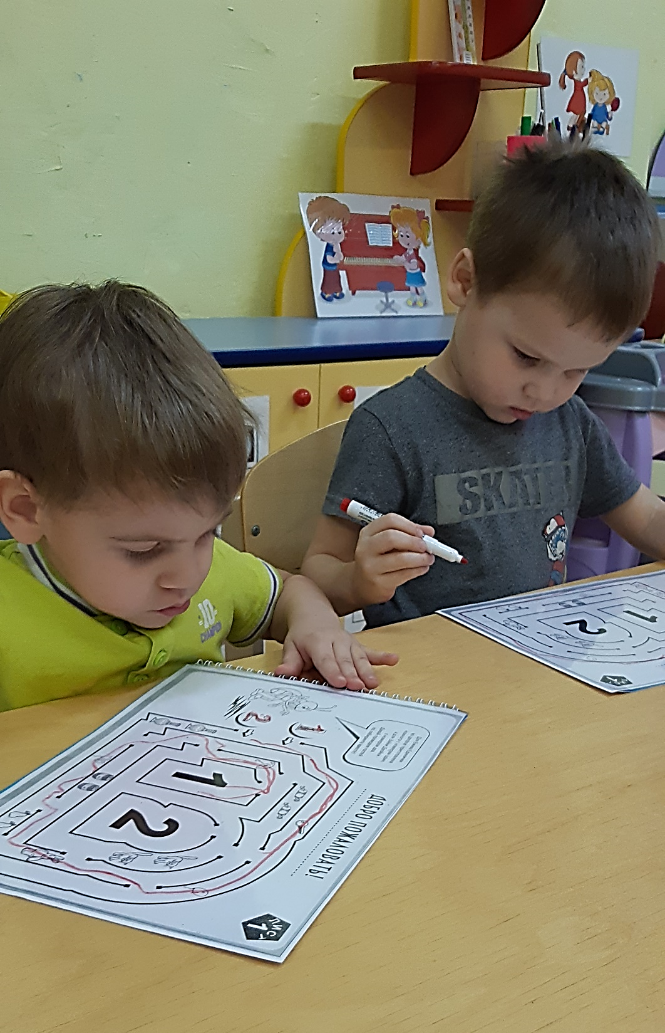
Развитие познавательных способностей
2. интеллектуальное развитие (мышление: анализ, синтез, обобщение , классификация)

Slide 9
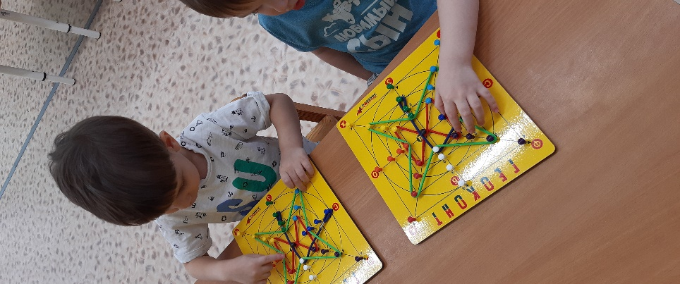
Развитие познавательных способностей
3. Творческое развитие (воображение)

Slide 10
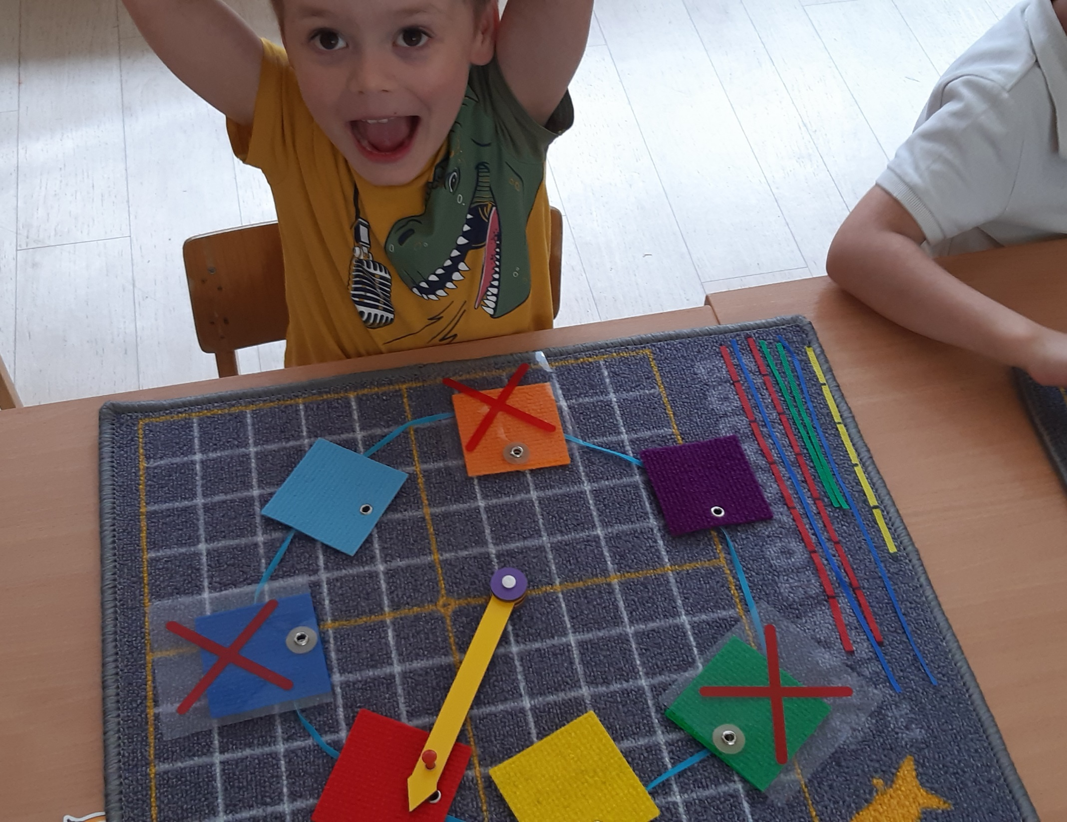
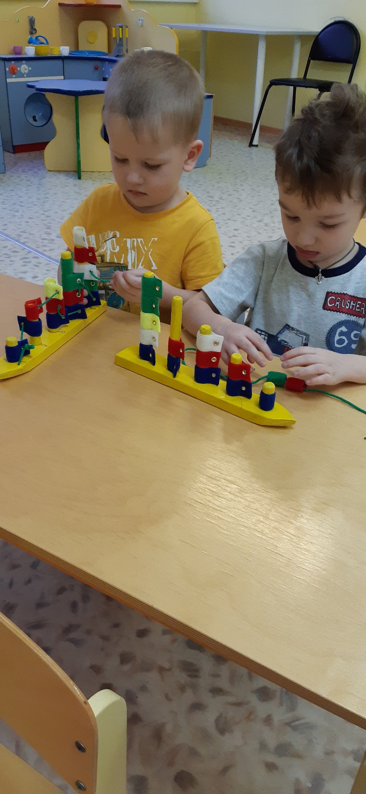
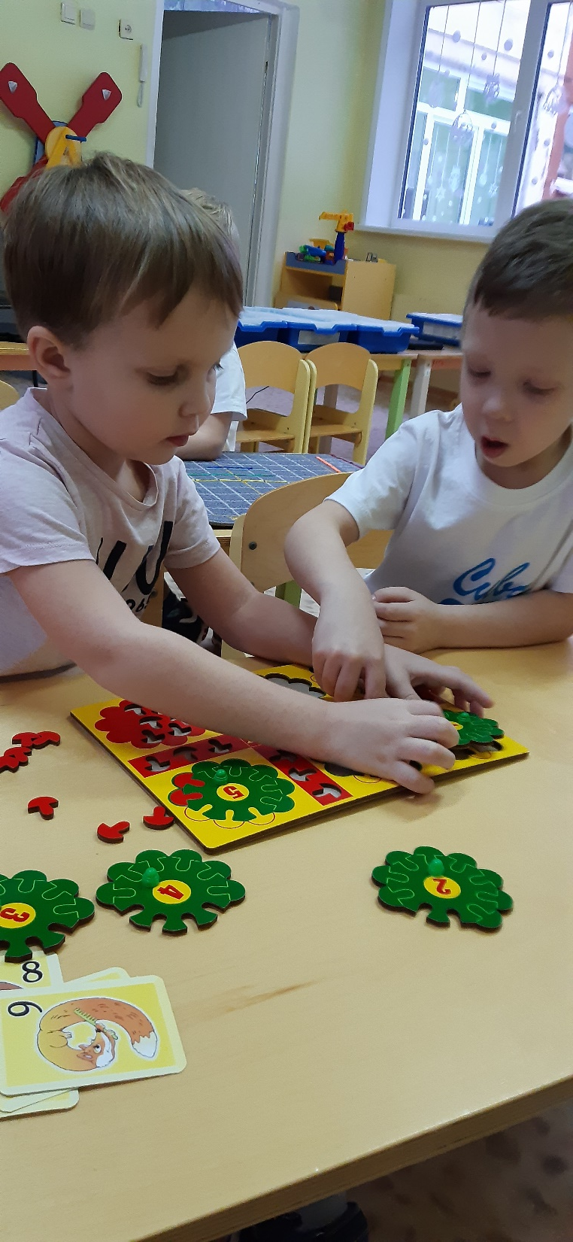
Развитие познавательных способностей

Slide 11
Результаты
Положительная динамика в освоении задач Программы;
участие в мероприятиях в рамках ГМО:
Фестивале-конкурсе «Я играю в игры В.Воскобовича» (Диплом 3-й степени в номинации «Мои первые игры»;
фестивале педагогических находок в «Сказочных лабиринтах игры» (сертификат);
Мастер-класс «Развивающая предметно-пространственная среда «Фиолетовый лес» г.Новосибирск (сертификат);
Участие в рабочей группе ГМО по созданию картотеки игр для Миниларчика для детей младшего возраста;

Slide 12
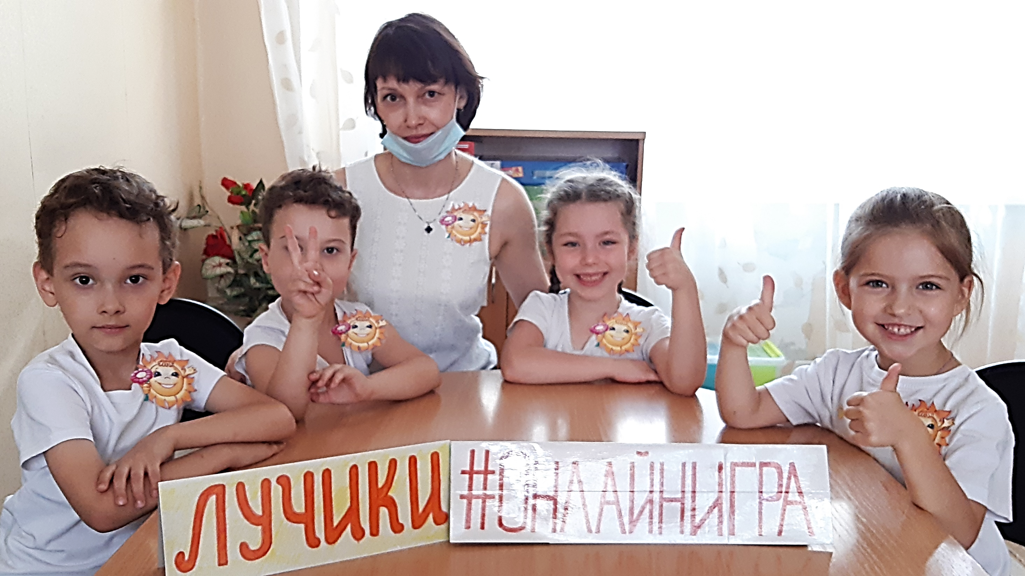
Результаты
участие в онлайн игре с командой детей старшего возраста
(2-е место)

